Slide 1
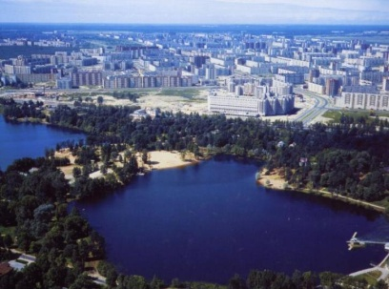
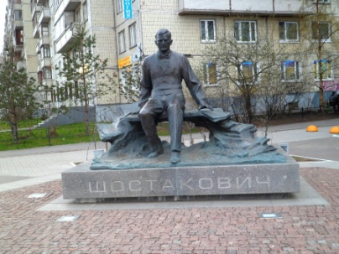
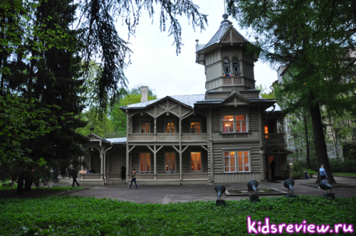
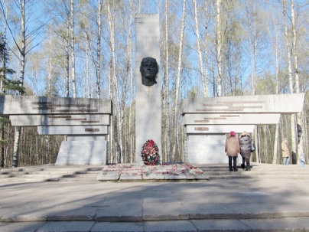
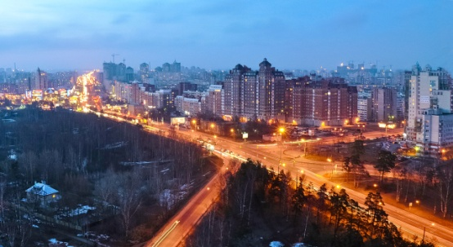
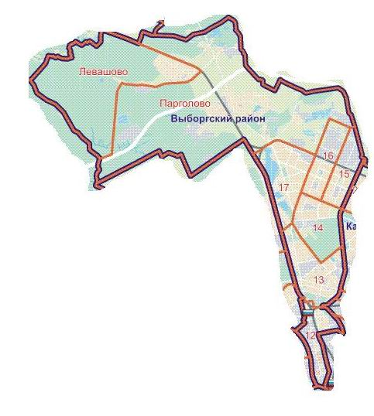
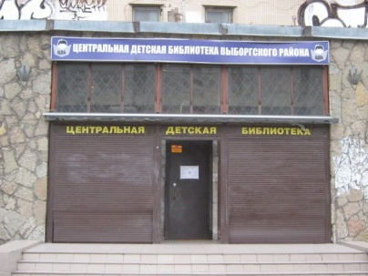
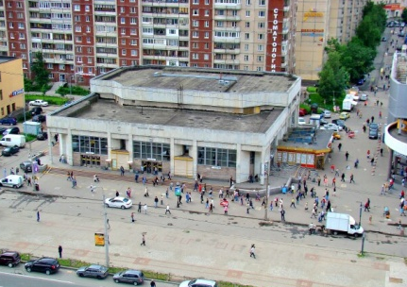
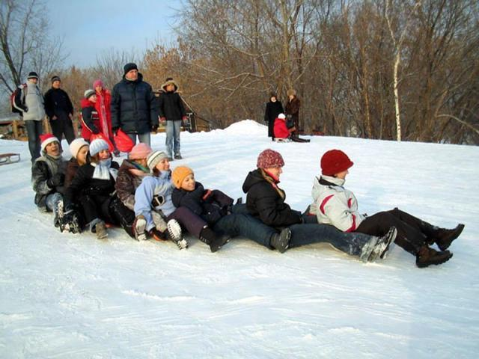
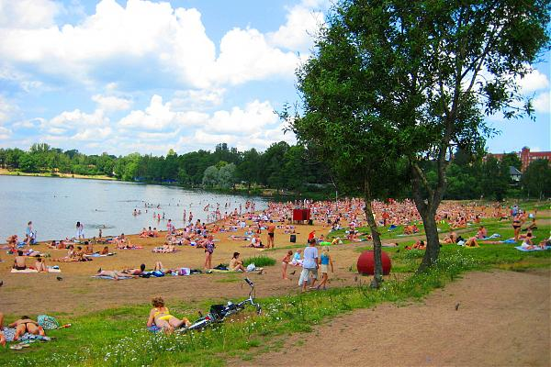
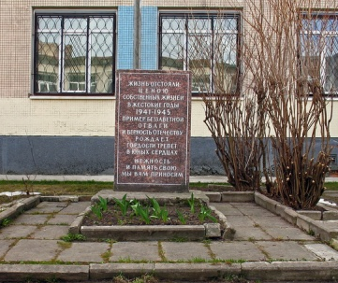
Игра-путешествие
«Выборгский район»
Игра для детей старшего дошкольного возраста
Авторы: Потапова Наталья Александровна
Шипкова Вера Николаевна
Детский сад №125
Выборгского района Санкт-Петербурга

Slide 2
Цель:
создать условия для развития
познавательного интереса у детей старшего дошкольного возраста к
достопримечательностям и объектам
инфраструктуры Выборгского района
с помощью игровых заданий

Slide 3
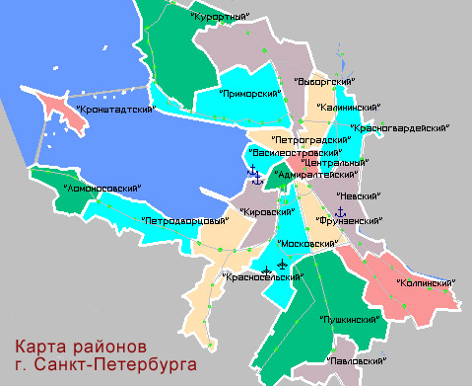
В Санкт-Петербурге
17 районов
410300
жителей

Slide 4
ВЫБОРГСКИЙ РАЙОН
410300 жителей
190 проспектов, набережных, бульваров,
шоссе, улиц и переулков
1488 многоквартирных домов
самый зелёный район: 6 парков, 15 садов, 40 скверов, 16 бульваров
7 озёр, 14 водоёмов
4 моста
6 станций
метро
6 железнодорожных
станций

Slide 5
НАЙДИТЕ БУКВЫ И ПРОЧИТАЙТЕ СЛОВО
З
К
Е
В
О
И
Р
А
Т
О
З
Е
Р
К
И
ПРОВЕРЬ

Slide 6
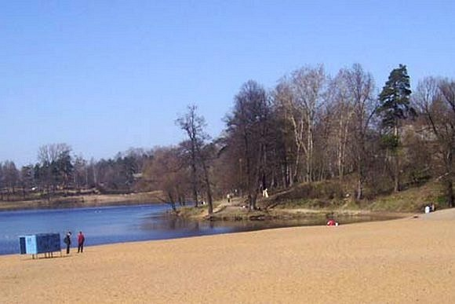
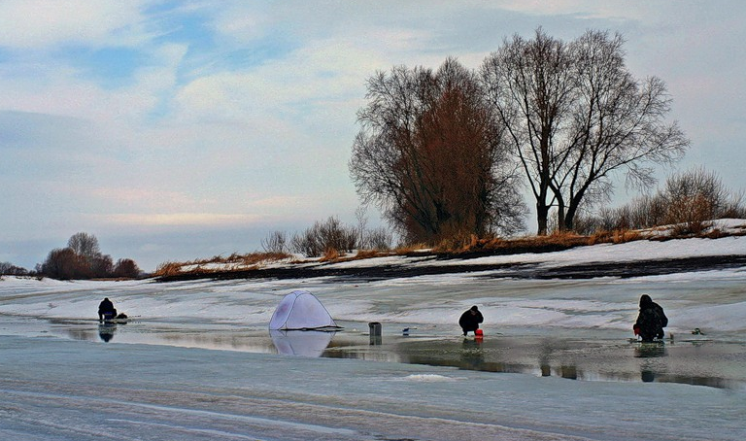
О З Е Р К И
С У З Д А Л Ь С К И Е О З Ё Р А
3

Slide 7
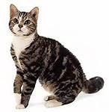
О Т Г А Д А Й Т Е Р Е Б У С
,
,
я
Ш
В
С
О
С
Н
О
В
К
А
ПРОВЕРЬ

Slide 8
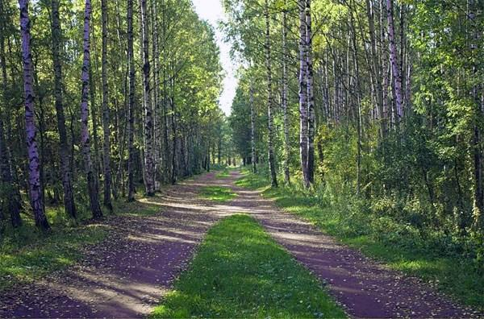
Лесопарк «Сосновка» –
для отдыха и спорта подходит это место!

Slide 9
ГРАФИЧЕСКИЙ ДИКТАНТ
2клетки
1
5
3
2
3
3
2
5
3
2
3
5
3
ПРОВЕРЬ

Slide 10
Смело в небе проплывает,
Обгоняя птиц полёт.
Человек им управляет.
Что такое? …
С
Л
Ё
Т
А
М
О

Slide 11
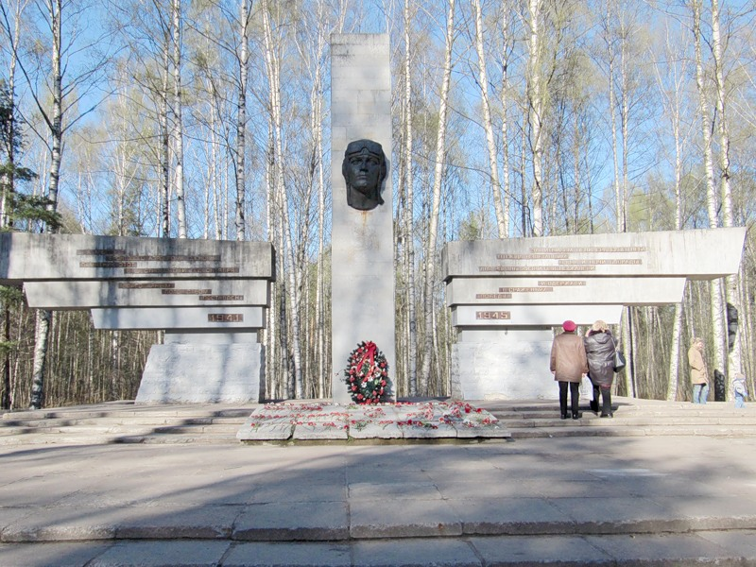
Памятник защитникам Ленинградского неба
на фронтовом аэродроме «Сосновка» подробнее

Slide 12
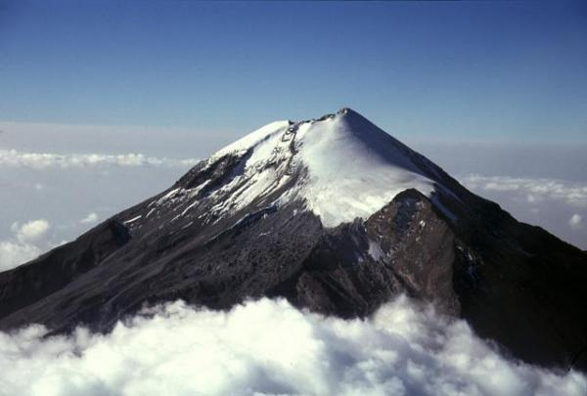
ОТГАДАЙТЕ НАЗВАНИЕ
П
О
К
Л
О
Н
Н
А
Я
Г
О
Р
А
ПРОВЕРЬ

Slide 13
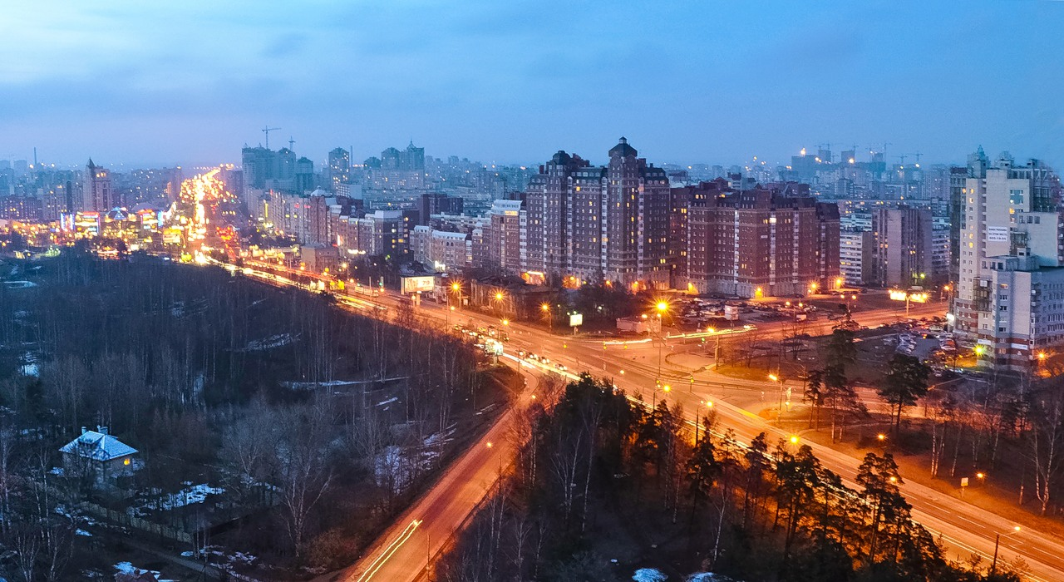
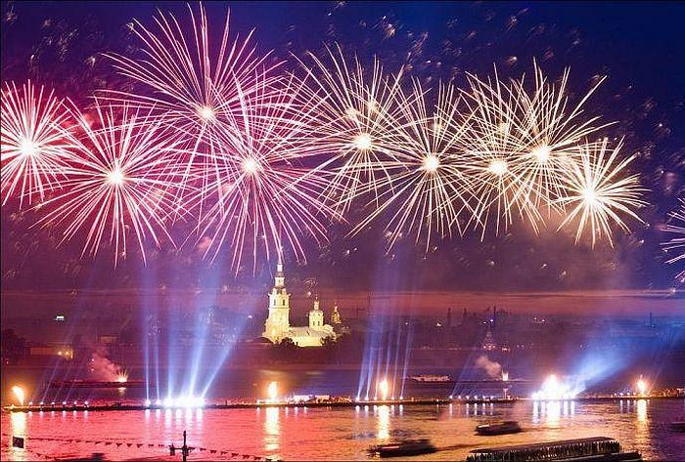
Поклонная гора –
самая высокая точка
В Санкт-Петербурге
42 метра над уровнем моря

Slide 14
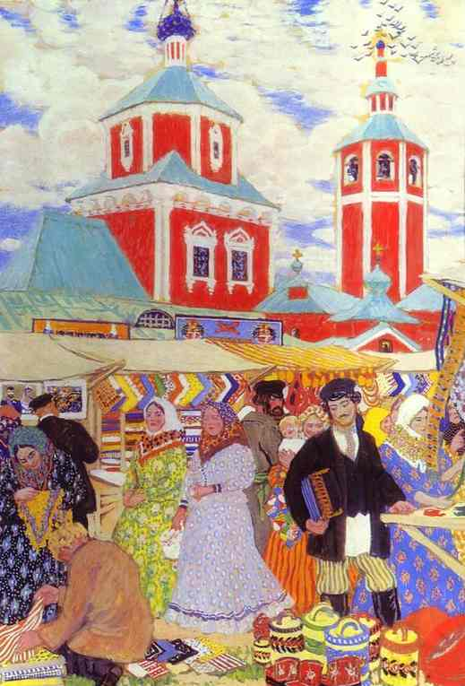
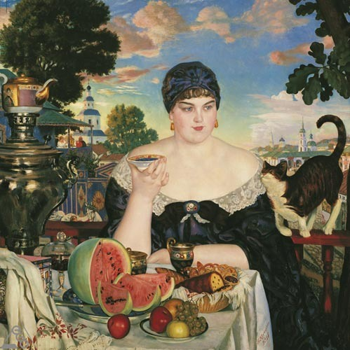
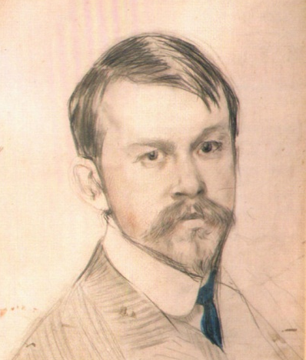
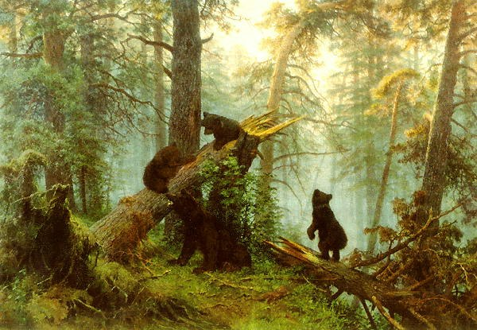
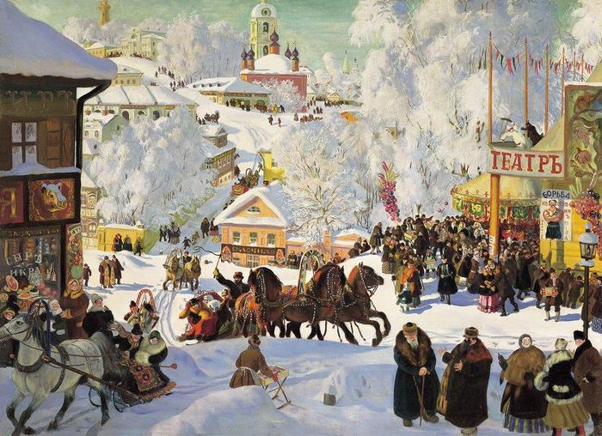
« Ч Е Т В Ё Р Т Ы Й Л И Ш Н И Й »
3
1
БОРИС КУСТОДИЕВ
2
4

Slide 15
Борис Кустодиев
ХУДОЖНИК
УЛИЦА КУСТОДИЕВА

Slide 16
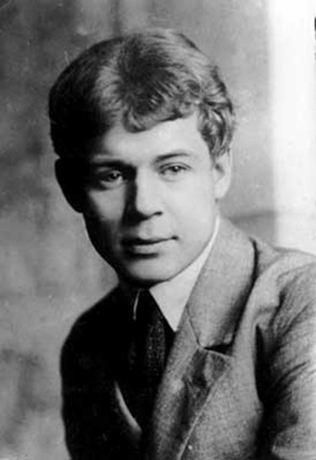
КАКИЕ СТРОЧКИ НАПИСАЛ
ПОЭТ СЕРГЕЙ ЕСЕНИН ?
А лисички взяли спички,
К морю синему пошли,
Море синее зажгли.
Белая берёза
Под моим окном,
Принакрылась снегом
Точно серебром.
1
3
Вот ворона на крыше покатой
Так с зимы и осталась лохматой.
А уж в воздухе - вешние звоны,
Даже дух занялся у вороны.
Уронили мишку на пол,
Оторвали мишке лапу.
Всё равно его не брошу,
Потому что он хороший.
4
2

Slide 17
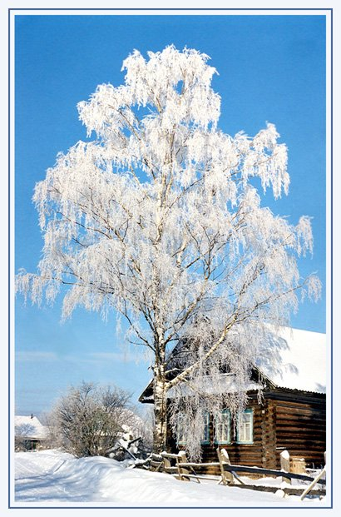
БЕРЁЗА
Белая берёза Под моим окном Принакрылась снегом, Точно серебром.
На пушистых ветках Снежною каймой Распустились кисти Белой бахромой.
И стоит берёза В сонной тишине, И горят снежинки В золотом огне.
А заря, лениво Обходя кругом, Обсыпает ветки Новым серебром.
‹1913›
Сергей Есенин

Slide 18
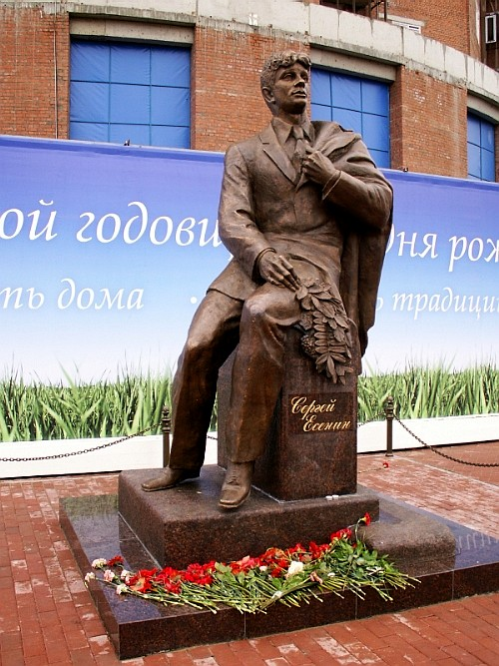
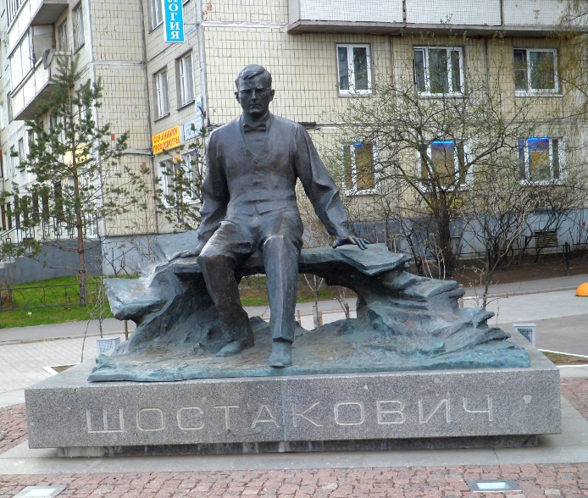
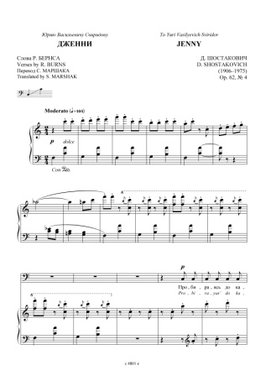
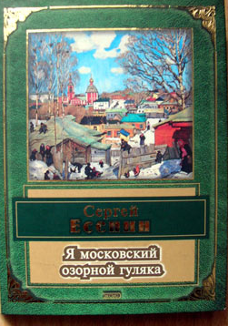
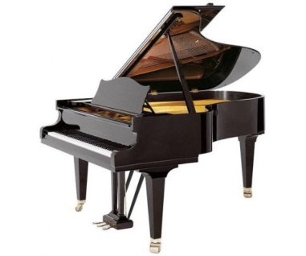
«Ч Т О К О М У ?»
ПОЭТ
КОМПОЗИТОР
Улица
Сергея Есенина
Улица
Дмитрия Шостаковича

Slide 19
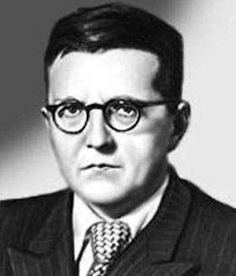
КАКОЕ МУЗЫКАЛЬНОЕ ПРОИЗВЕДЕНИЕ НАПИСАЛ
ДМИТРИЙ ШОСТАКОВИЧ ?

Slide 20
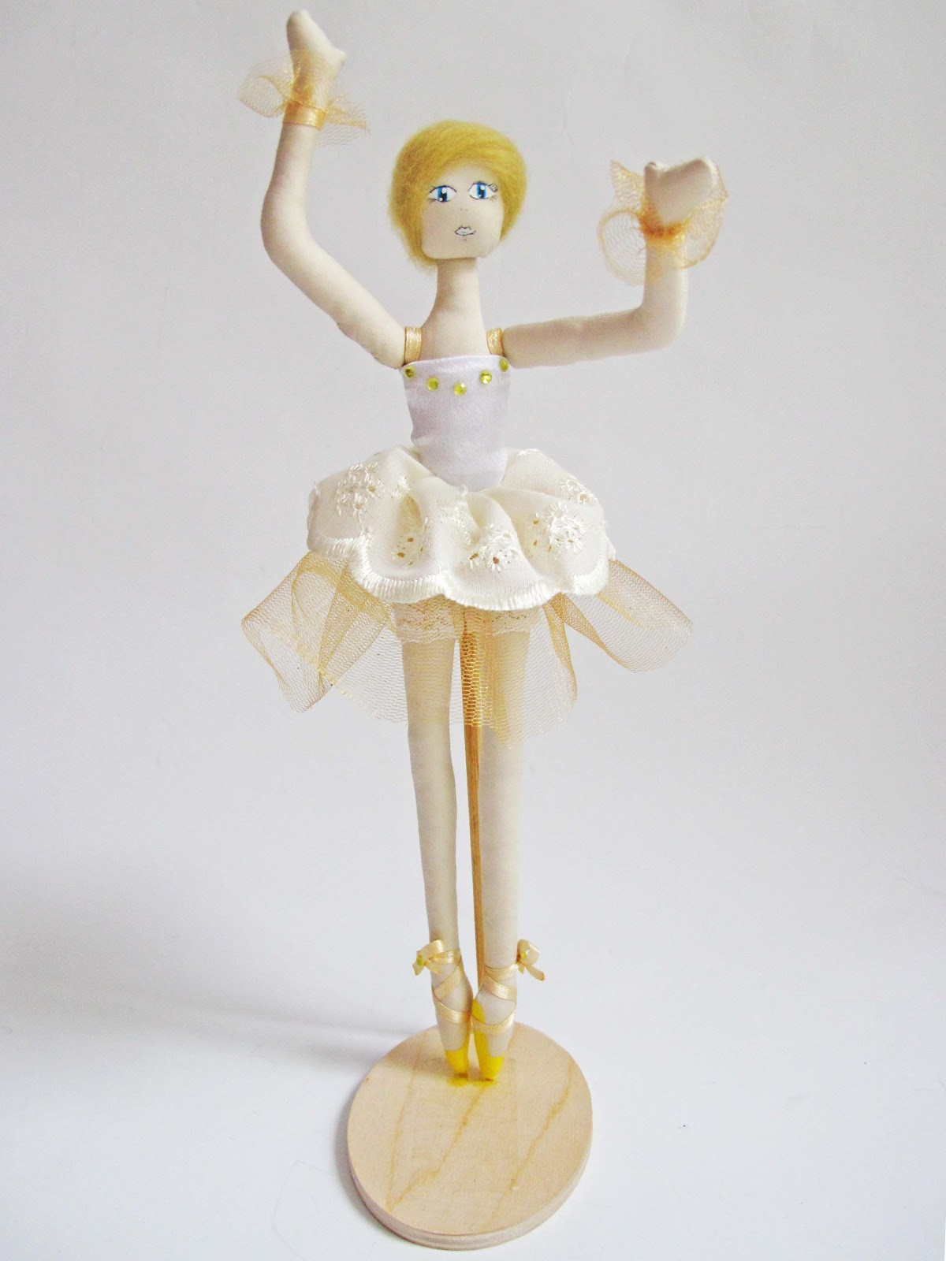
« ТАНЕЦ КУКОЛ » - МУЗЫКАЛЬНОЕ ПРОИЗВЕДЕНИЕ ДМИТРИЯ ШОСТАКОВИЧА

Slide 21
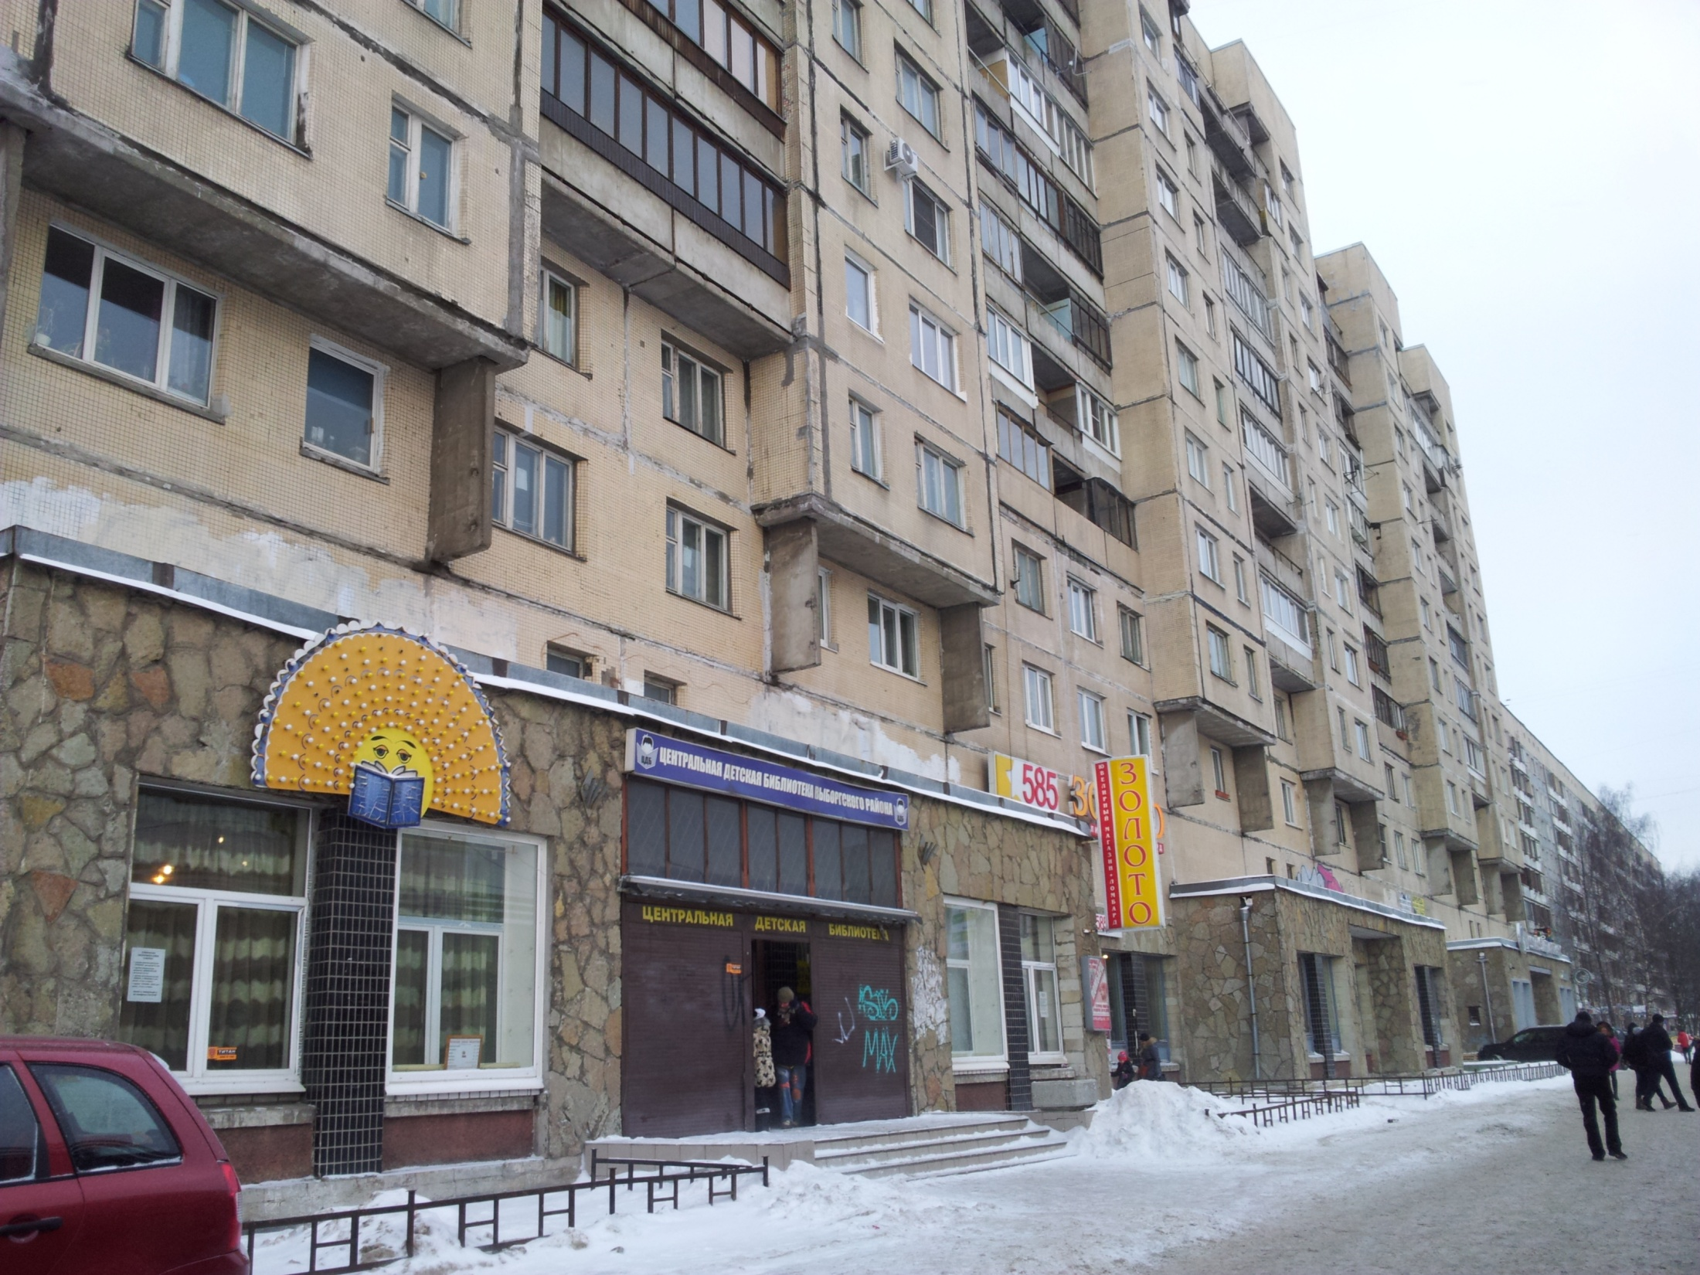
ПОДСКАЗКА
ЧТО НАХОДИТСЯ В ЭТОМ ДОМЕ?
?

Slide 22
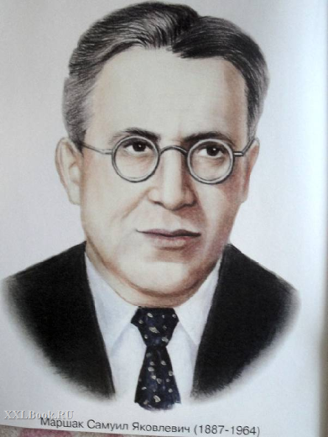
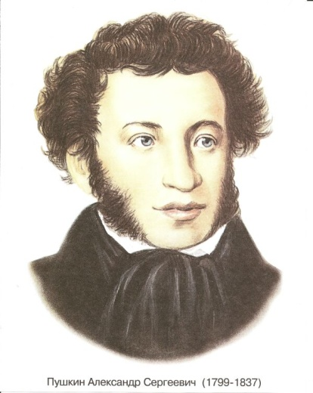
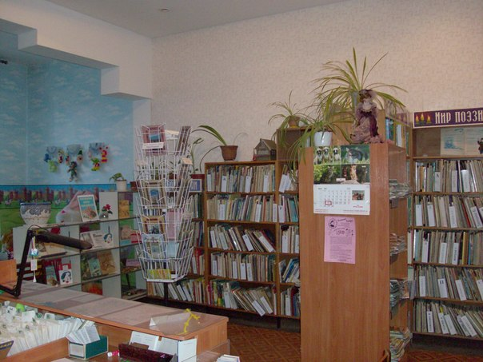
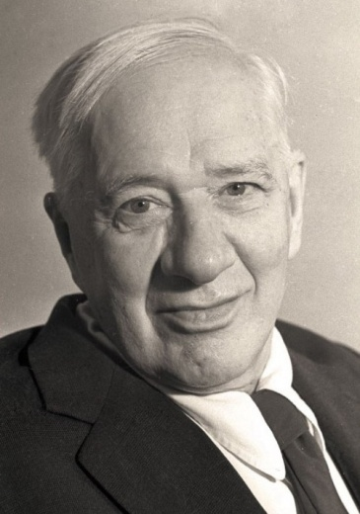

Slide 23
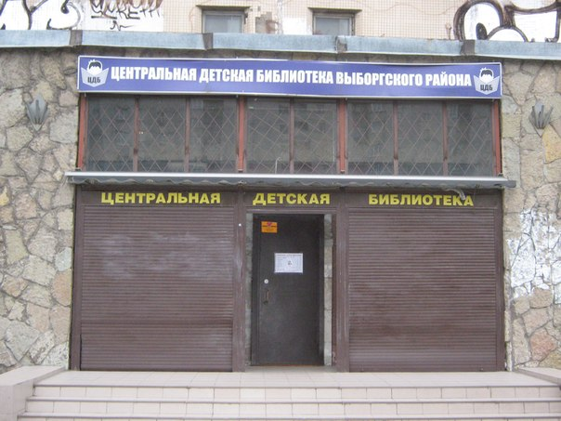
Снаружи смотришь – дом, как дом,
Но нет жильцов обычных в нём,
В нём книги интересные
Стоят рядами тесными.
На длинных полках вдоль стены
Собрались сказки старины,
И Черномор, и царь Гвидон,
И добрый дед Мазай…
Как называют этот дом?
Попробуй, угадай!

Slide 24
СОБЕРИТЕ БУКВЫ ПО ПОРЯДКУ И СОСТАВЬТЕ СЛОВО
Е
м
4
1
у
2
5
3
Й
з
ПРОВЕРЬ

Slide 25
САЙТ МУЗЕЯ
ДЕТСКИЙ МУЗЕЙНЫЙ ЦЕНТР ИСТОРИЧЕСКОГО ВОСПИТАНИЯ
на Болотной, 13 знакомит детей с историей России и устройством быта прошлых лет

Slide 26
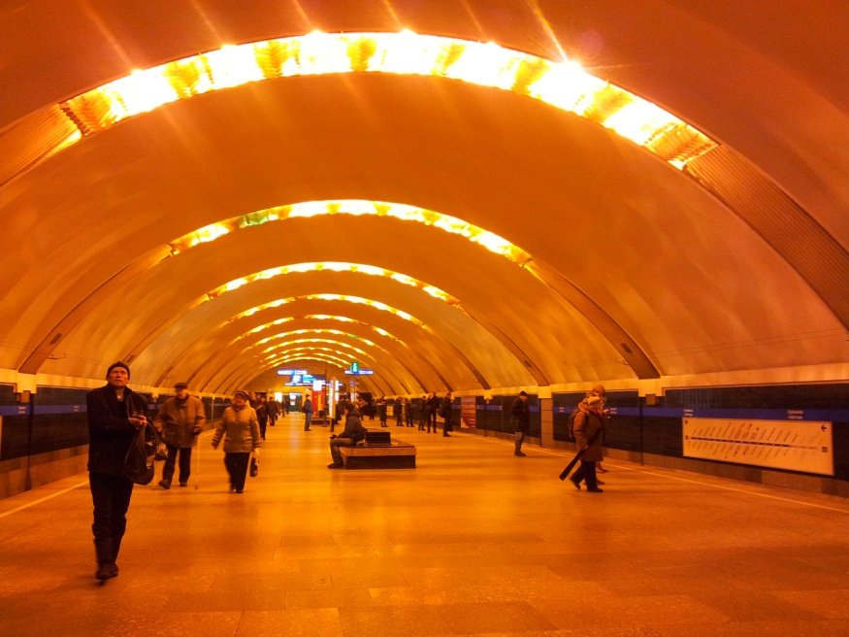
РЕШИТЕ ПРИМЕРЫ И ПРОЧИТАЙТЕ СЛОВО
1
2
3
4
5
6
7
8
9
10
А
В
Т
У
М
Л
О
Р
Е
Я
7 – 2 =
5
МЕТРО
6 + 3 =
9
5 – 2 =
3
9 – 1 =
8
4 + 3 =
7
ПРОВЕРЬ

Slide 27
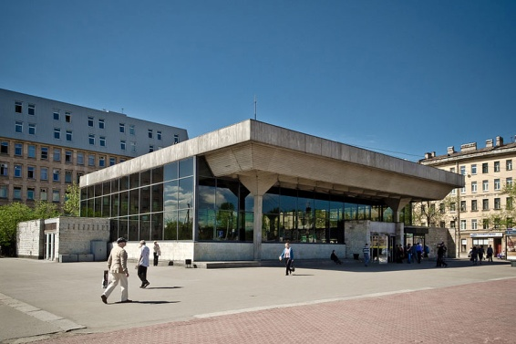
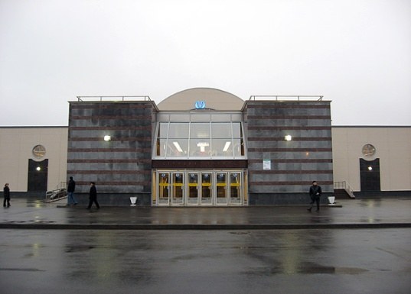
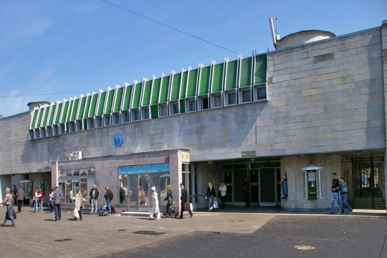
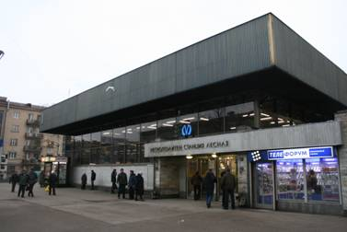
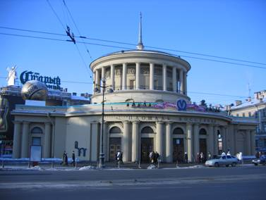
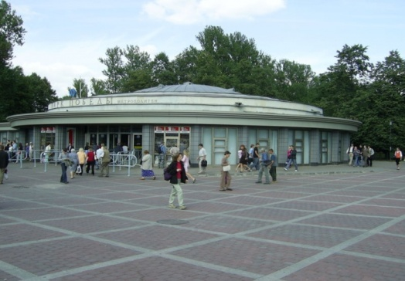
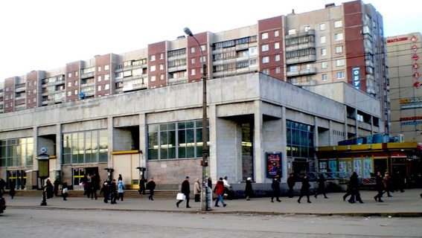
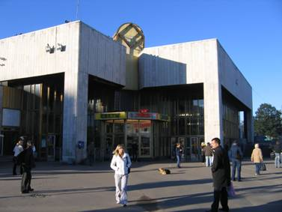
Г
А
Е
Б
В Ы Б Е Р И Т Е
С Т А Н Ц И И М Е Т Р О В Ы Б О Р Г С К О Г О Р А Й О Н А
Ж
Д
З
В
Вспомните их названия

Slide 28
С Т А Н Ц И И М Е Т Р О
В Ы Б О Р Г С К О Г О Р А Й О Н А
Станция метро
ЛЕСНАЯ
Станция метро
УДЕЛЬНАЯ
Станция метро
ПАРНАС
Станция метро
ОЗЕРКИ
Станция метро
ПРОСПЕКТ ПРОСВЕЩЕНИЯ
Станция метро
ВЫБОРГСКАЯ

Slide 29
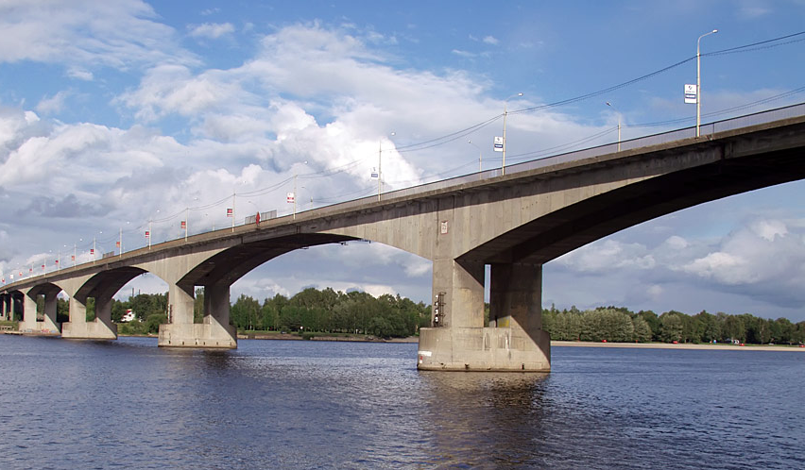
ОТГАДАЙТЕ ЗАГАДКУ
ЧЕРЕЗ РЕЧКУ ПОПЕРЁК ВЕЛИКАН БЕТОННЫЙ ЛЁГ
?

Slide 30
МОСТЫ ВЫБОРГСКОГО РАЙОНА
ЛИТЕЙНЫЙ МОСТ
КАНТЕМИРОВСКИЙ МОСТ
ГРЕНАДЁРСКИЙ МОСТ
САМПСОНИЕВСКИЙ МОСТ

Slide 31
НАЙДИТЕ КАЖДОМУ СЛОВУ СВОЁ МЕСТО
БИБЛИОТЕКА
ПАМЯТНИКИ МУЗЕЙ СОСНОВКА УЛИЦЫ ОЗЕРКИ МЕТРО РАЙОН ГОРА МОСТЫ
В
Ы
Б
О
Р
Г
С
К
И
Й
ПРОВЕРЬ

Slide 32
НАЙДИТЕ КАЖДОМУ СЛОВУ СВОЁ МЕСТО
БИБЛИОТЕКА
ПАМЯТНИКИ МУЗЕЙ СОСНОВКА УЛИЦЫ ОЗЕРКИ МЕТРО РАЙОН ГОРА МОСТЫ
С О С Н О В К А
У Л И Ц Ы
Б И Б Л И О Т Е К А
Р А Й О Н
М Е Т Р О
Г О Р А
М О С Т Ы
О З Е Р К И
П А М Я Т Н И К И
М У З Е
Й

Slide 33
ИГРА «СИСТЕМНЫЙ ОПЕРАТОР»
«Какие народы проживали на месте нашего района и чем они занимались?» | «Частью чего является наш район?» | «Хочешь ли ты жить в Выборгском районе, когда вырастишь?»
«Когда появился и какую территорию занимал наш район?» (прошлое) | Выборгский район - район, в котором мы живём | «Как будут выглядеть дома и улицы, детские сады и площадки в нашем районе?» (будущее)
«Какие исторические места сохранились в нашем районе?» | «Интересные факты о нашем районе?» | «Твоё любимое место в Выборгском районе?»
С помощью этой таблицы вы можете «путешествовать» по Выборгскому району - его прошлому, настоящему и будущему

Slide 34
До новых встреч !

